Slide 1
a.a. 2019/2020
⎯⎯⎯⎯⎯⎯⎯⎯⎯⎯⎯⎯⎯⎯⎯⎯⎯⎯⎯⎯⎯⎯⎯⎯
Stato epilettico
Paolo Benna

Slide 2
Storia delle definizioni
La storia dello stato epilettico è caratterizzata da controversie, specie relativamente alla durata; un tentativo ufficiale di consenso è rappresentato dal lavoro della Commissione dell’International league against epilepsy del 2015, che operativamente distingue – per quanto riguarda la durata – vari scenari a seconda delle possibili conseguenze.
1962 (X colloquio di Marsiglia) e 1970 (classificazione ILAE): termine da utilizzare ogni volta che un attacco persiste per un periodo di tempo sufficiente, o viene ripetuto abbastanza frequentemente da produrre una condizione epilettica fissa o duratura
1981 (classificazione ILAE): variazioni minime: crisi che persiste per una sufficiente durata temporale o si ripete così di frequente che non vi è recupero tra gli attacchi
2015 (ILAE Task Force on Classification of Status Epilepticus)
Status epilepticus è una condizione che può derivare o 1) dal mancato funzionamento dei meccanismi responsabili della terminazione della crisi, o 2) dall’attivazione di meccanismi che comportano crisi di durata anormalmente prolungata.
La durata eccessiva è quantificata da un tempo (t1) diverso a seconda del tipo di crisi.
La opportunità di definire durate diverse a seconda del tipo di crisi è dovuta al fatto che le conseguenze persistenti di uno stato dipendono dalla sue caratteristiche e intervengono dopo un intervallo di tempo detto (t2) tanto più breve quanto più è grave lo status.
Le conseguenze a lungo termine, dipendenti dal tipo e (conseguentemente) dalla durata dello status sono: danno dei neuroni, morte dei neuroni, alterazione dei circuiti neuronali.

Slide 3
Storia delle definizioni
Dall’epoca delle prime definizioni ufficiali viene a delinearsi il concetto che esistono molti tipi di stato di male (concettualmente tanti quanti sono i tipi di crisi epilettica), alcuni correlati con specifiche sindromi epilettiche; in particolare compare la distinzione in stato di male parziale, generalizzato, e epilepsia partialis continua. Non viene per altro quantificata la durata nel tempo della crisi.
La definizione del 2015 è corredata di dimensioni temporali operative:
t1: durata della crisi oltre la quale essa va considerata abnormemente prolungata;
t2: tempo oltre il quale l’attività critica continua comporta il rischio di conseguenze durature.
Quantificazione differenziata in base ad altri assi di classificazione, oltre a quello semeiologico (tonico-clonico, focale con disturbo di coscienza, assenza): eziologia, correlato EEG, età.

Slide 4
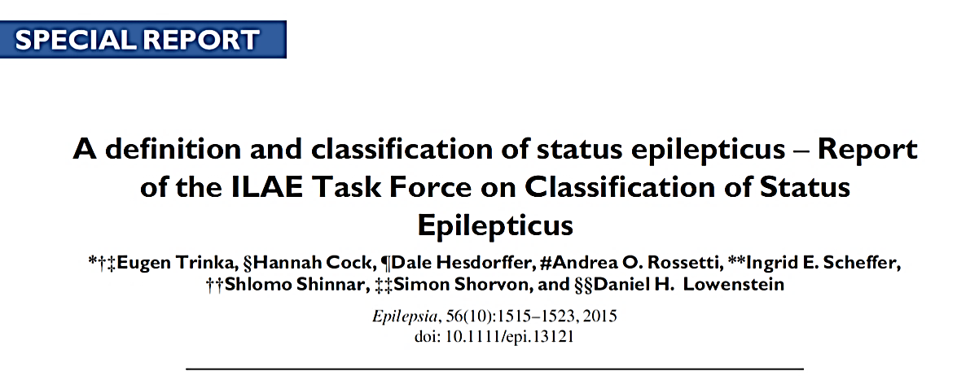

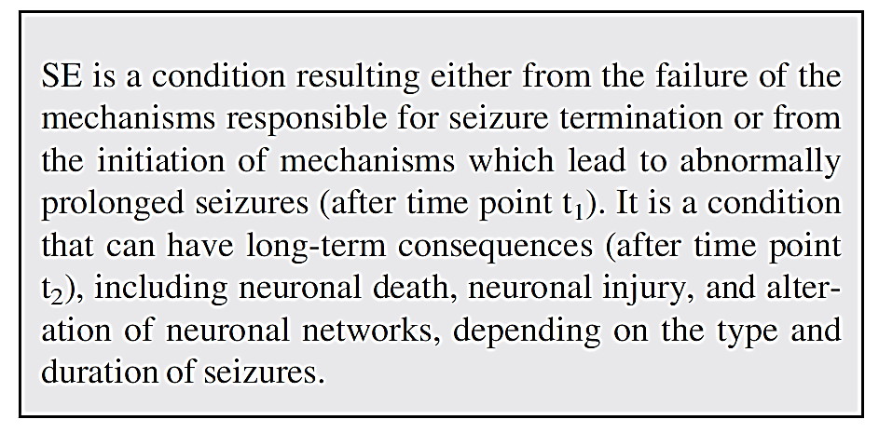
❺

Slide 5
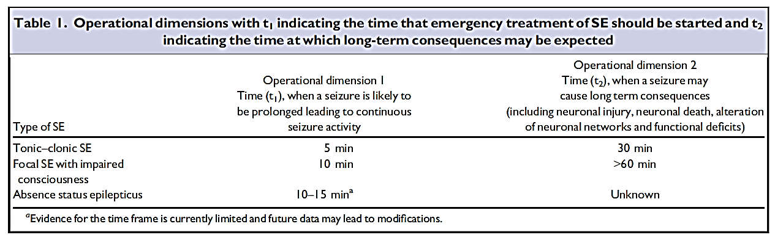
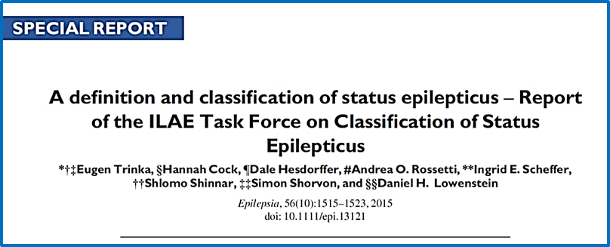
4 assi di classificazione
1. Semeiologia
a. Sintomi motori importanti
b. Entità del disturbo di coscienza
2. Eziologia
3. Correlato EEG
4. Età

Slide 6
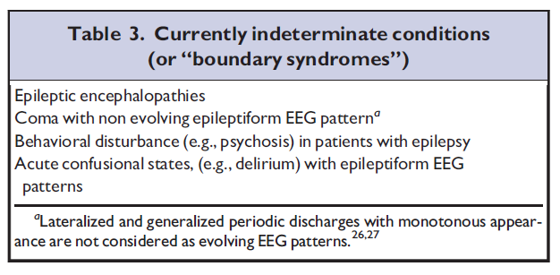
La classificazione del 2015 prende in considerazione il fatto che vi sono situazioni cliniche connesse all’epilessia e di lunga durata, ma in cui non è possibile stabilire che si tratti di uno status in senso stretto (e non invece di condizioni prolungate o durature innescate dal meccanismo epilettico e non epilettiche in senso stretto).
Encefalopatie epilettiche. Condizioni – tipiche dell’infanzia – in cui, in assenza di un danno preesistente all’epilessia, l’encefalo presenta un deterioramento funzionale (deficit cognitivo, insufficienza mentale) che si suppono dovuto all’attività epilettiforme in quanto tale (e non necessariamente alle crisi). Esempi: sindrome di West, sindrome di Lennox-Gastaut, ESES (stato di male elettrico durante il sonno), afasia epilettica acquisita (sindrome di Landau-Kleffner)...
Coma con pattern EEG epilettiforme stabile. Si tratta di pazienti in cui la coscienza è assente per cause non epilettiche, senza manifestazioni cliniche motorie evidenziabili (o minime), e in cui le alterazioni EEG sono stabili nel tempo senza le variazioni temporali caratteristiche delle crisi, anche subcliniche (non si osserva cioè una comparsa improvvisa di parossismi e una loro morfologia variante nel corso della scarica, prima di frequenza più rapida, poi più lenta e di maggiore ampiezza, in genere).
Disturbi comportamentali, psicotici, in pazienti con epilessia. Solo l’effettuazione di EEG può stabilire se il disturbo comportamentale si associa ad attività epilettica (e il suo eventuale riscontro non stabilisce con certezza che vi sia un rapporto di causa ed effetto).
Stati confusionali acuti o delirium associati a quadri EEG epilettiformi. Diagnosticabili solo con l’EEG (tipica condizione di ‘stato non convulsivo’), resta comunque, anche in questo caso, una incertezza relativamente al rapporto di causa ed effetto.
P.S. Confusione: disturbo dei contenuti di coscienza con vigilanza conservata, caratterizzato da disorientamento nel tempo e nello spazio + deficit della memoria di fissazione. Delirium: confusione + agitazione psico-motoria.

Slide 7
INIZIALE
CONSOLIDATO
REFRATTARIO
SUPER-REFRATTARIO
Nel riquadro sono indicati i termini utilizzati per indicare la durata nel tempo di uno stato epilettico, che condizionano la strategia terapeutica da utilizzare.
Iniziale. La stato epilettico è iniziato da pochi minuti (5 minuti per lo stato tonico-clonico, secondo la classificazione del 2015). Il trattamento previsto è rappresentato dalle benzodiazepine.
Consolidato. Lo stato epilettico continua non ostante vi sia stato un trattamento, appropriato per dosi e modalità di somministrazione, con benzodiazepine. (Deve ovviamente essere trascorso il tempo necessario dalla somministrazione perché le benzodiazepine possano agire, quantificabile in vari minuti). La terapia consiste in farmaci antiepilettici, diversi dalle benzodiazepine, da somministrare per via endovenosa.
Refrattario. Lo stato epilettico continua, non ostante un corretto trattamento con benzodiazepine e con i farmaci somministrati per via venosa durante la fase di stato consolidato. La terapia consiste nella somministrazione di anestetici.
Super-refrattario. Lo stato epilettico continua per 24 ore o più dopo l’inizio dell’anestesia, inclusi quei casi in cui lo stato ricompare alla riduzione o sospensione degli anestetici.

Slide 8
La frequenza delle cause che possono essere all’origine degli stati epilettici è diversa per classi di età.
Nel bambino prevalgono le malattie infettive e febbrili.
Nell’adulto le malattie cerebrovascolari e la sospensione (o non assunzione) dei farmaci.
Abbreviazioni usate in tabella
CVA: malattie cerebro-vascolari
ASM: farmaci antiepilettici
EtOH: alcoolismo
recr. drugs: sostanze di abuso (cocaina, anfetamine…)
TBI: traumi cranio-encefalici
CNS: sistema nervoso centrale

Slide 9
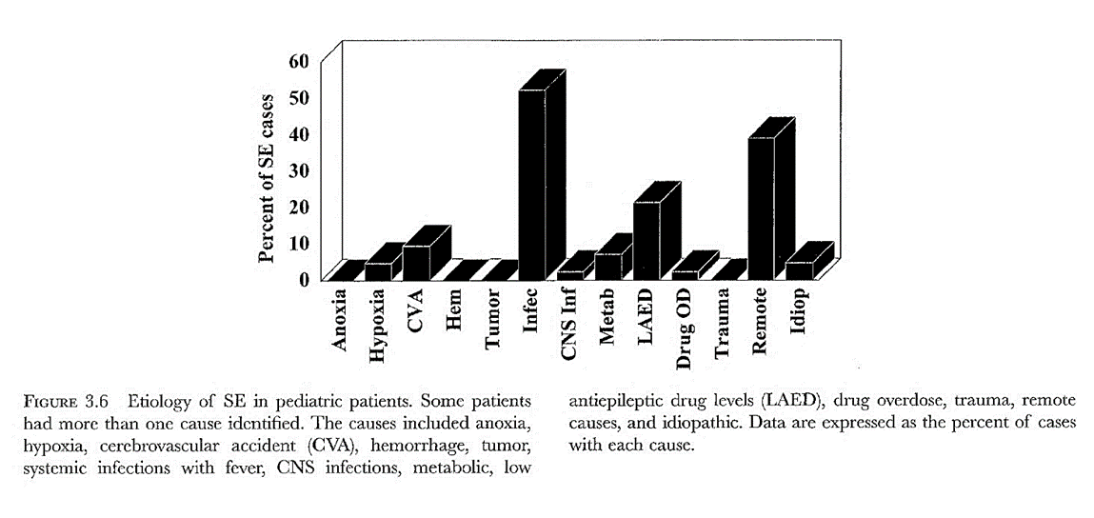
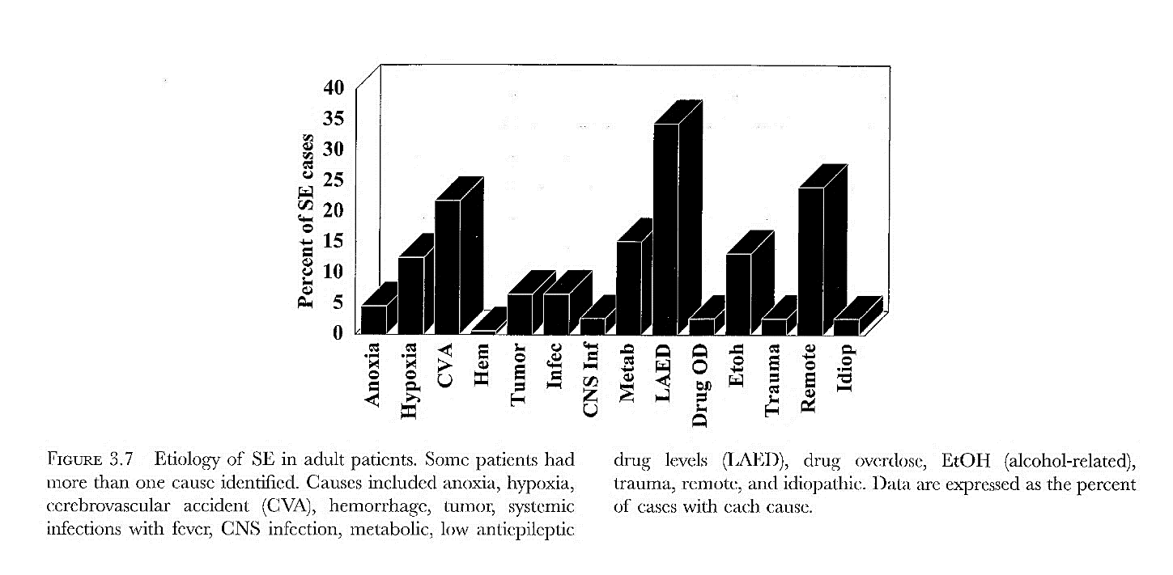
Stato di male, eziologia per classi di età
(R.J. Delorenzo, 2006)

Slide 10
Gli stati epilettici sono caratterizzati dal fatto che la attività critica è prolungata nel tempo. Ma in questa categoria sono comprese condizioni di gravità molto diversa. Il «punteggio di gravità» della scala STESS è un valido indicatore della prognosi. Tipicamente la prognosi è peggiore in presenza di crisi generalizzate tonico-cloniche, di coma, e nell’anziano.
In generale – il dato non compare in questa scala – la prognosi è migliore se la causa è la sospensione dei farmaci antiepilettici.

Slide 11
Nelle 6 diapositive seguenti vi sono alcuni esempi di stati epilettici (condizioni epilettiche persistenti nel tempo) a opera di citazioni storiche:
il primo stato di assenza (piccolo male) fu descritto da Lennox nel 1945;
la sindrome di Rasmussen è una rara condizione caratterizzata da crisi focali motorie che interessano un emisoma e che si associano a emiparesi e a ridotto sviluppo somatico a carico delle stesso emisoma (come ben evidenzia la storica fotografia che mostra il paziente di Rasmussen affetto da emiparesi destra);
lo stato di male elettrico durante il sonno nel 1971 (rappresenta il capostipite delle encefalopatie epilettiche, riconosciute come gruppo sindromico solo 30 anni dopo);
gli stati non convulsivi, caratterizzati da automatismi anche bizzarri e/o complessi – come il vagabondaggio epilettico – ebbero una conferma della loro natura solo disponendo dell’EEG;
gli stati «limbici» causati da attività epilettica continua nella porzione interna del lobo temporale sono di diagnosi particolarmente problematica nei confronti di encefalopatie non epilettiche (come la malattie da cozze blu, citata nella diapositiva, causata da intossicazione da acido domoico).

Slide 12
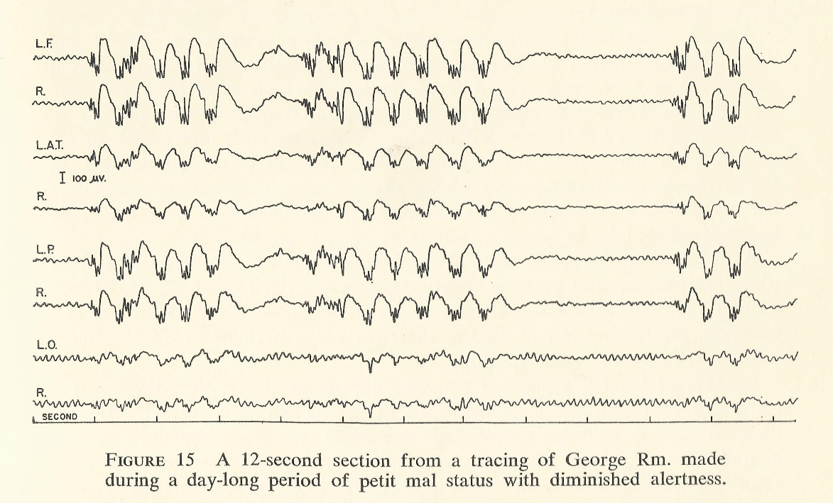
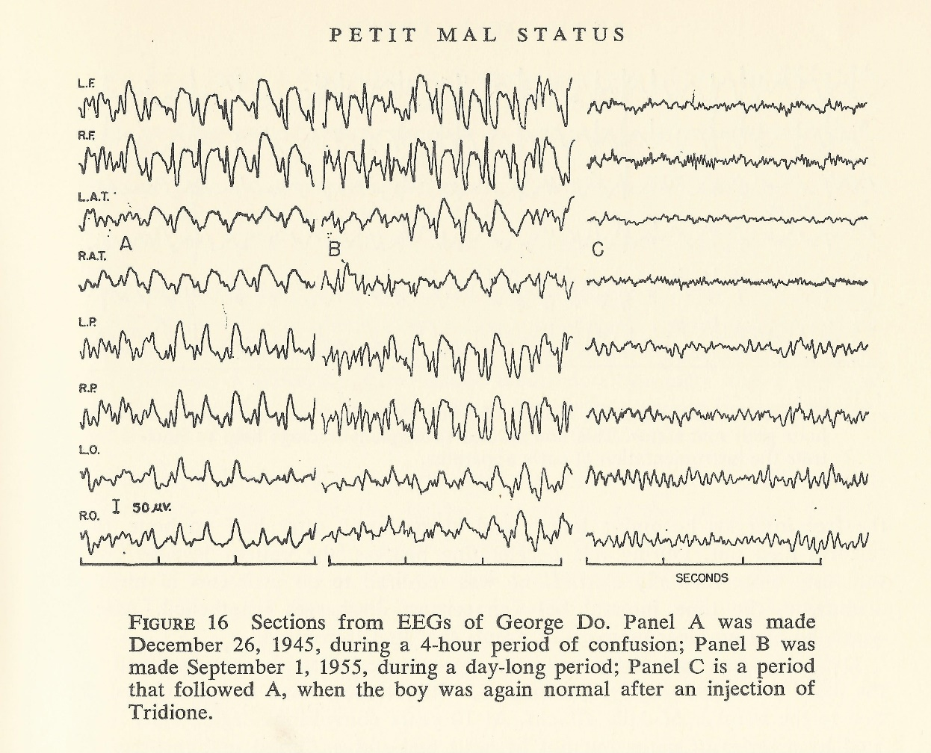
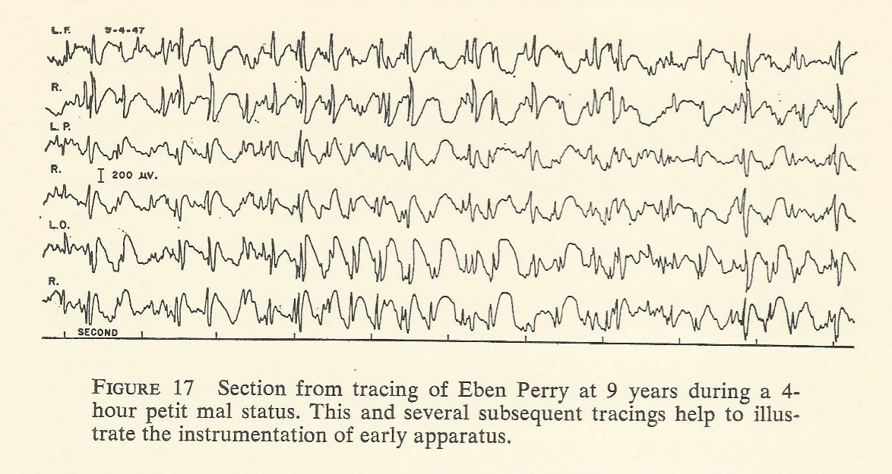
Stati di assenza
Lennox W.G. JAMA 129:1069-73, 1945.

Slide 13
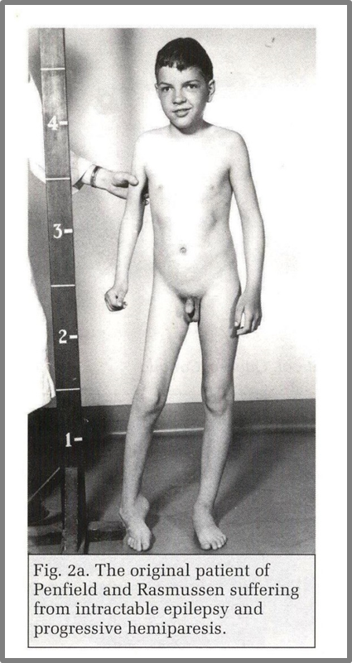
Epilepsia partialis continua
Kojevnikoff, A. Y. "Eine besondere Form von corticaler Epilepsie„.
Neurol. (1895): 4-7.
Sindrome di Rasmussen.
Rasmussen T, Olszewski J, Lloyd-Smith D.
Focal seizures due tp chronic localized encephalitis.
Neurology, 1958, 8:435-445.

Slide 14
Encefalopatie epilettiche
ESES: Patry G, Lyagoubi S, Tassinari C.A. Subclinical «electrical status epilepticus» induced by sleep in children. Arch Neurol 1971.

Slide 15
Stati non convulsivi
Prima descrizione attendibile di NCSE in Clark & Prout (1903, 38 pazienti) con associazione di:
disturbi di coscienza (delirium, stupor, coma) di entità fluttuante
tosse o singhiozzo
vari stati psichici (anche isolati)
alterazioni vegetative (pupille, respiro, temperatura corporea, piaghe da decubito)
In passato vennero attribuiti a epilessia (quindi equiparabili all’odierno NCSE) prolungati episodi di devianza comportamentale …
… o tale ritenuta, anche in epoche recenti (Positivismo), anche in rapporto ad una eccessiva (e impropria) importanza data agli aspetti intercritici dell’epilessia (epilettoide)

Slide 16
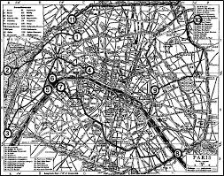

Wandering confusionale
Sonnambulismo epilettico
Prima descrizione EEG-corredata di wandering epilettico:
GASTAUT, H.; ROGER, J.; ROGER, A. The significance of certain epileptic fugues; concerning a clinical and electrical observation of temporal status epilepticus. Revue neurologique, 1956, 94.3: 298-301.
Infermiera 56enne protagonista di prolungata (un mese) fuga amnesica sulle colline dell’entroterra marsigliese, con fugaci epifanie in luoghi abitati per procurarsi da bere
Casi descritti da
Prichard (1822)
Wilks (1878)
Il fattorino di Charcot
(Leçon du Mardi, 31 janvier 1888)
  Vagava per Parigi e fino a Brest
  Crisi alla sospensione di bromuri
  Problemi con le forze dell’ordine (sospettato di furto)

Slide 17

Stato limbico e i suoi ‘confini’ con encefalopatie non critiche inclusi gli stati di male indotti da farmaci GABAergici (tiagabina)

Slide 18
Nelle quattro prossime diapositive sono riportate – dal poster che correda il documento della LICE del 2019 – le manovre terapeutiche e i farmaci che vengono utilizzati nelle diverse fasi degli stati di male gravi, e che quindi necessitano di una terapia aggressiva, per evitare – per quanto possibile – un esito infausto o le conseguenze permanenti (quelle che con elevata probabilità insorgono dopo il tempo « t2 » della classificazione del 2015).
La gestione terapeutica degli stati che non comportano rischi elevati (primo tra tutti lo stato di assenza delle epilessie generalizzate idiopatiche) deve ovviamente essere meno aggressiva, in modo da evitare i probabili importanti effetti collaterali correlati al tipo e alle dosi dei farmaci che vengono indicati in questo protocollo.

